Slide 1

● FACULTY OF COMPUTERS & ARTIFICIAL INTELLIGENCE | GRADUATION PROJECT 2026
TalkShow
Autonomous Agentic E-Commerce Platform & Conversational ERP
Transforming Egyptian & MENA retail operations through LangGraph multi-agent orchestration, AST-sandboxed Text-to-SQL, quantile demand forecasting, and Human-in-the-Loop safety.
――――――――――――――――――――――――――――――――――――――――――――
Engineering & Data Science Team:
مصطفى ماهر • عادل أحمد • عبد الله سامح • ريتاج حكيم • رناد حكيم • رُؤى أشرف
Supervised by: Prof. Dr. Ahmed El-Sayed & Academic Committee
Notes:
ملاحظات المتحدث (Slide 1 - Cover):
بسم الله الرحمن الرحيم، أساتذتنا المشرفين وأعضاء لجنة التحكيم الموقرة، يسعدنا ويشرفنا تقديم مشروع تخرجنا: منصة توك شو (TalkShow).
المنصة بتمثل نقلة نوعية في التجارة الإلكترونية وأنظمة إدارة الموارد (ERP)، حيث بنحول العمليات اليومية المعقدة لتجربة محادثة ذكية متصلة بقواعد البيانات بنظام متعدد الوكلاء (Multi-Agent System).
فريق العمل مكون من 6 باحثين ومهندسين وزعنا التخصصات بدقة بين معمارية النظم، ووكلاء LangGraph، وتدريب نماذج تعلم الآلة، وحماية قواعد البيانات.

Slide 2
● PLATFORM OVERVIEW & THESIS
Executive Summary: Paradigm Shift in E-Commerce & ERP
Why traditional enterprise software is obsolete and how TalkShow transforms business operations
AUTONOMOUS CONVERSATIONAL EXECUTION
GROUNDED DIALECTAL INTELLIGENCE
PREDICTIVE MLOPS & CONVERSATIONAL BI
✔ Replaces 50+ Admin Screens
Merchants execute operations via natural Egyptian dialogue.
✔ Human-in-the-Loop (HITL)
Mutations run dry-run simulations before cryptographic commit.
✔ Generative UI (GenUI)
Emits dynamic React cards (<BulkPricePreviewCard />) instead of text.
✔ Egyptian Colloquial Arabic
Native parsing for retail slang ('السيلز', 'البرودكتس') and typos.
✔ Zero Price Hallucination
Strict verification against live PostgreSQL database records.
✔ Local Ecosystem Connectors
Built-in Paymob payment checkout and Bosta courier logistics.
✔ Safe Text-to-SQL
Translates questions to AST-sandboxed SQL across 71+ tables.
✔ Quantile Demand Forecasting
LightGBM models deliver 30-day forecast bands (95% CI).
✔ Dynamic Stockout Prevention
Algorithmic safety stock and reorder points (ROP) calculation.
70%
Token Optimization
Dynamic vector schema pruner
100%
Security Block Rate
sqlglot AST sandbox defense
14.2%
WAPE Forecast Error
Beats Prophet (28.6%) & ARIMA
2.18 GB
Edge VRAM Footprint
Runs air-gapped on RTX 3050
TalkShow Agentic E-Commerce Platform | Graduation Project 2026 — Data Science Department Slide 2 of 16
Notes:
ملاحظات المتحدث (Slide 2 - Executive Summary):
الفكرة الجوهرية لمنصة توك شو هي القضاء على الفجوة الكبيرة بين تعقيد أنظمة الـ ERP التقليدية والتجار الحقيقيين.
التاجر يطلب أمر باللغة الطبيعية والوكيل الذكي ينفذه بأمان تام بعد مراجعة هامش الربح وعرض بطاقة تفاعلية GenUI للموافقة.
بنوفر 3 ركائز: تنفيذ آمن مع موافقة بشرية، فهم عميق للهجة المصرية وقوانين التجارة المحلية، ونماذج تعلم آلي استباقية تتنبأ بنفاد المخزون وتفصل العملاء لشرائح استهلاكية.

Slide 3
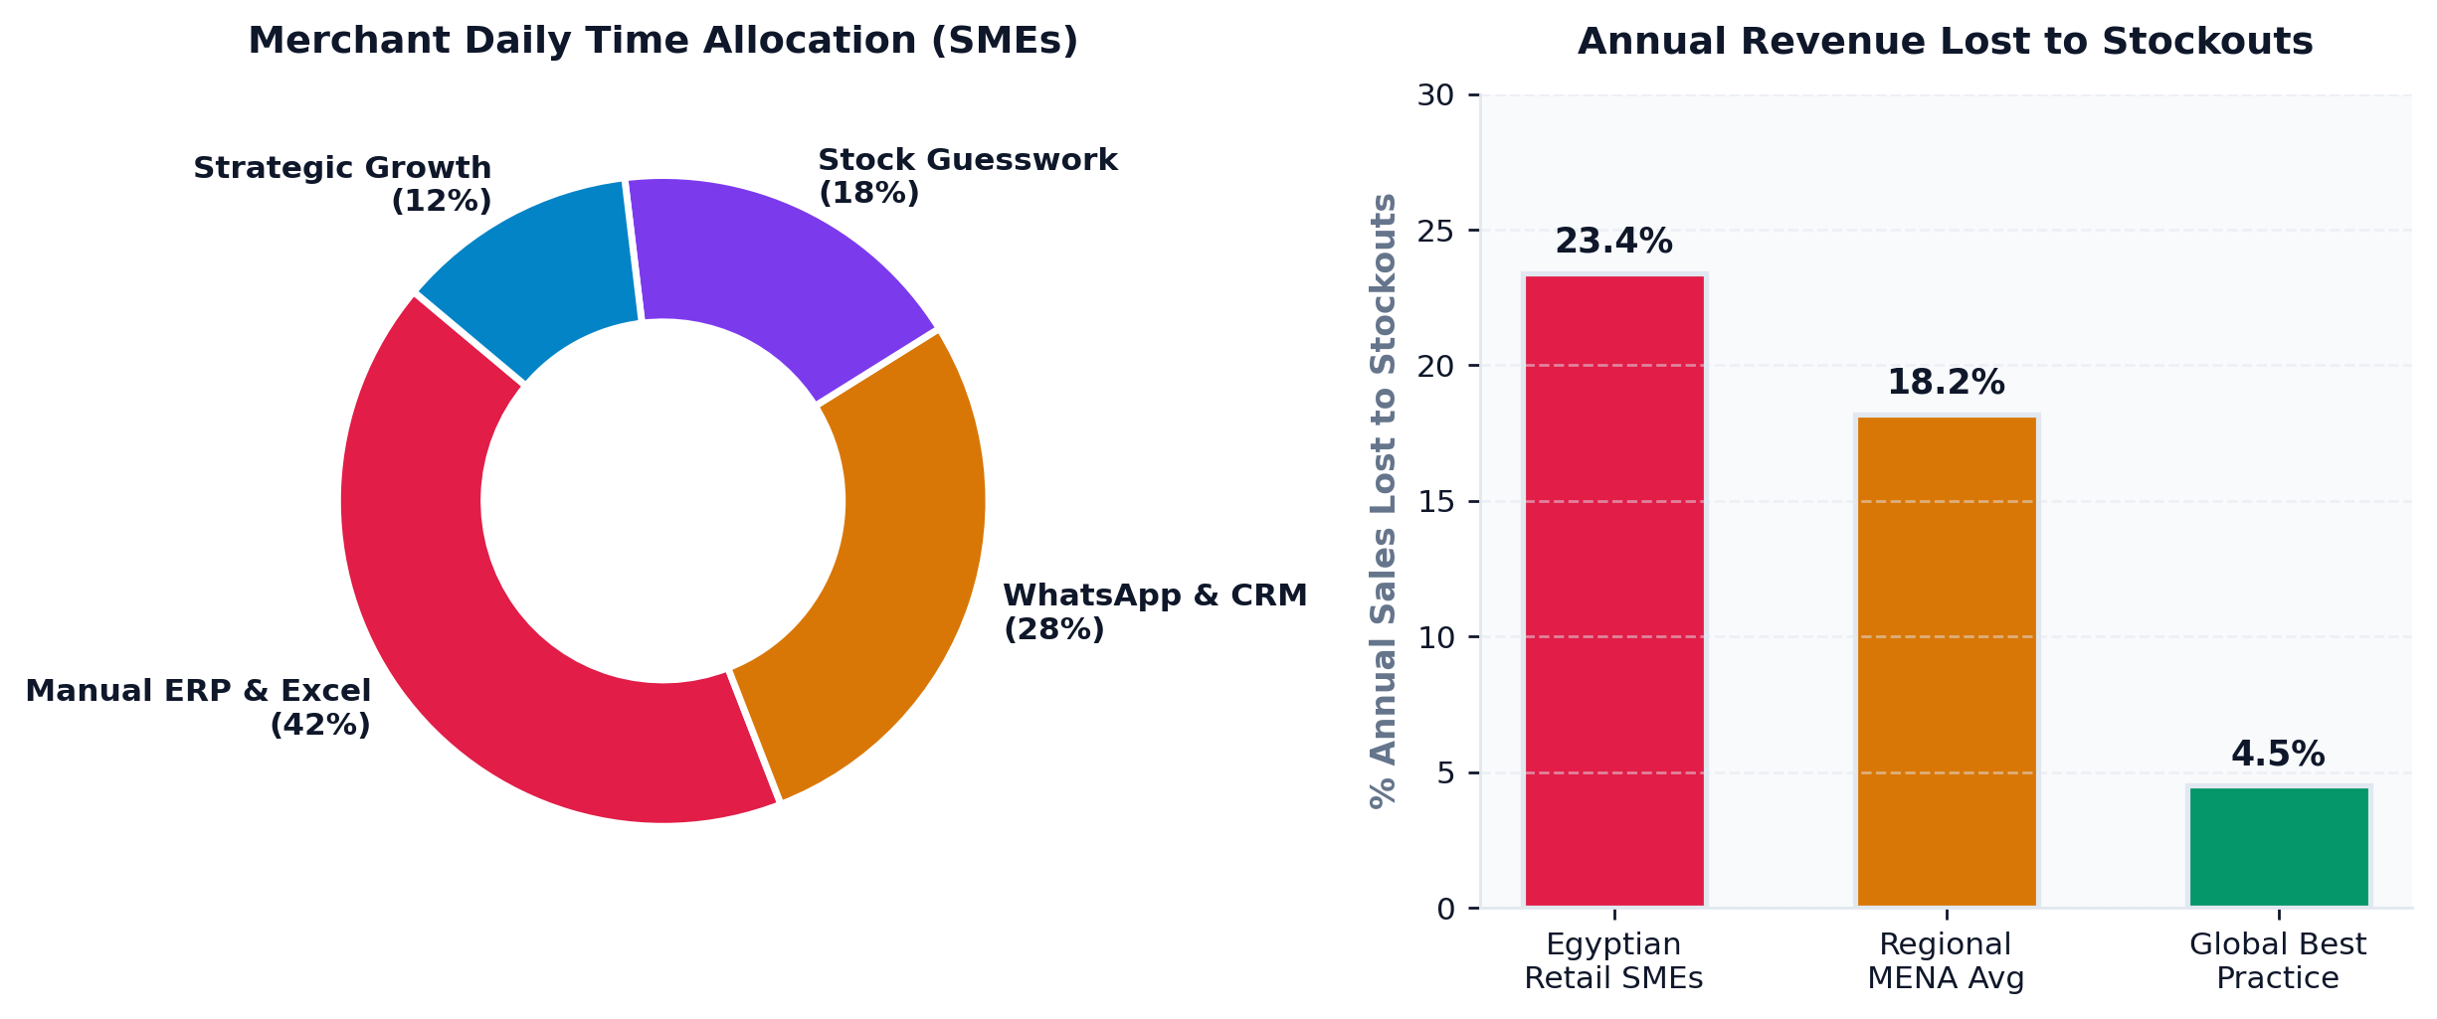
● 1. PROBLEM IDENTIFICATION
Section 1: The Core Industry Problem & Market Realities
Operational fragmentation, data silos, and the retail crisis in Egyptian & MENA SMEs
1. Operational Fragmentation
• Merchants juggle 5+ tools: Excel sheets, POS, and WhatsApp.
• 42% of daily workday wasted on manual data entry.
• Frequent inventory overselling due to manual lag.
2. Relational BI Blindspot & Stockout
• Data trapped in 71+ tables inaccessible to business merchants.
• 23.4% annual revenue lost to stockouts in Egyptian SMEs.
• Zero proactive warning before inventory depletes below safety stock.
TalkShow Agentic E-Commerce Platform | Graduation Project 2026 — Data Science Department Slide 3 of 16
Notes:
ملاحظات المتحدث (Slide 3 - Problem):
لما حللنا واقع التجارة الإلكترونية والتجزئة في مصر والمنطقة العربية، اكتشفنا أزمتين حاسمتين توضحهما الرسوم البيانية:
الرسم الأول: التاجر بيضيع 42% من يومه في إدخال ومطابقة البيانات يدوياً بين الإكسيل والواتساب، وفقط 12% للتطوير الاستراتيجي.
الرسم الثاني: الشركات المصرية بتخسر 23.4% من مبيعاتها السنوية بسبب نفاد المخزون مقارنة بالمعدل العالمي (4.5%)، لأن البيانات محبوسة في جداول الـ ERP وما عندهمش أدوات استباقية.

Slide 4
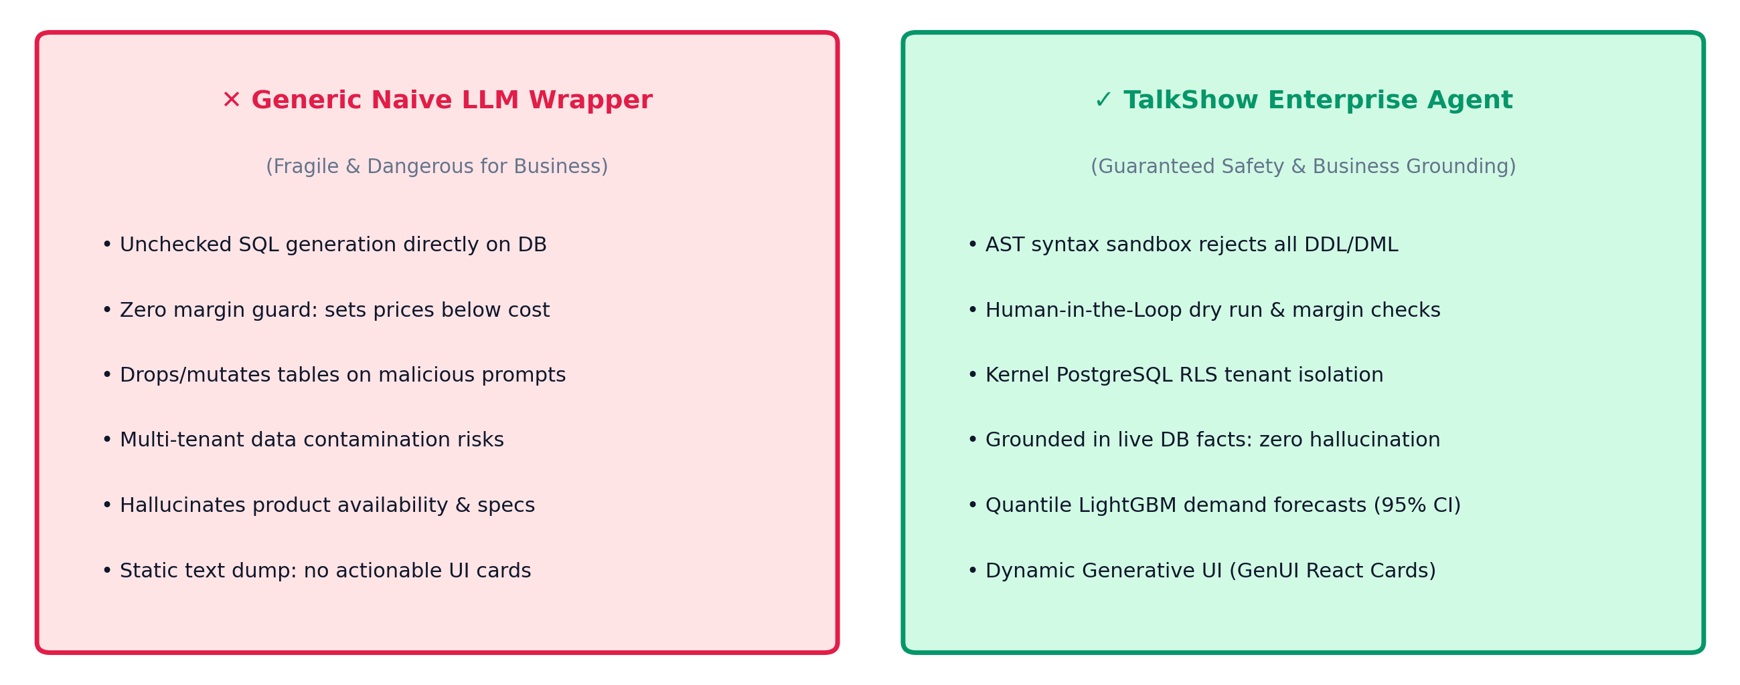
● 1. DEEP PROBLEM ANALYSIS
Problem Deep Dive: Why Generic LLMs Fail in Enterprise Operations
The fatal flaws of naive LLM wrappers in mission-critical database & e-commerce systems
⚠ Hallucination Liability
Prices must comply with Egyptian Consumer Protection Law 181/2018.
⚠ Unbounded SQL Mutations
Direct write access (`UPDATE`/`DELETE`) can corrupt catalogs.
⚠ Multi-Tenant Data Spillage
Flawed prompts leak competitor data in shared database tables.
TalkShow Agentic E-Commerce Platform | Graduation Project 2026 — Data Science Department Slide 4 of 16
Notes:
ملاحظات المتحدث (Slide 4 - Deep Problem Analysis):
هنا في قسم علوم البيانات كان لازم نسأل سؤال علمي حاسم: ليه ما نربطش ChatGPT بقاعدة البيانات وخلاص؟
الرسم التوضيحي بيقارن بين الـ Naive LLM Wrapper ومعمارية توك شو:
1- الهلوسة السعرية: لو الموديل وعد العميل بخصم غير موجود، التاجر بيتحمل مسؤولية قانونية بموجب قانون حماية المستهلك المصري.
2- عمليات الكتابة المفتوحة: منح الذكاء الاصطناعي صلاحية تعديل مباشرة خطر جداً.
3- الحل في توك شو: جدار حماية AST، محاكاة جافة Dry-Run، وعزل المستأجرين على مستوى نواة PostgreSQL RLS.

Slide 5
● 2. TECHNICAL CHALLENGES
Section 2: Engineering & Data Science Challenges
Overcoming relational complexity, non-deterministic reasoning, and multi-tenant security barriers
CHALLENGE: DIALECTAL NLP & AMBIGUITY
CHALLENGE: NON-DETERMINISTIC LLM TO STRICT SQL
Issue: Egyptian Arabic contains typos, local retail jargon ('السيلز', 'الأوردرات'), and missing diacritics.
✔ Solution: Multi-stage normalization and custom entity mapping pipeline before schema matching.
Issue: LLMs can produce invalid joins, non-existent column names, or catastrophic data deletion statements.
✔ Solution: Abstract Syntax Tree (AST) validation via `sqlglot` strictly enforcing read-only execution.
CHALLENGE: MULTI-TENANT KERNEL ISOLATION
CHALLENGE: EDGE HARDWARE CONSTRAINTS (4GB VRAM)
Issue: Application-level `WHERE tenant_id = x` filtering is prone to human omissions and prompt leaks.
✔ Solution: PostgreSQL 16 Row-Level Security (`app.current_tenant_id`) enforced at the database kernel.
Issue: SMEs require zero-cloud air-gapped privacy without paying recurring token API fees.
✔ Solution: 4-bit quantized Qwen2.5-Coder-3B (GGUF) running smoothly on consumer RTX 3050 GPUs (2.18 GB).
TalkShow Agentic E-Commerce Platform | Graduation Project 2026 — Data Science Department Slide 5 of 16
Notes:
ملاحظات المتحدث (Slide 5 - Technical Challenges):
واجهنا 4 تحديات هندسية وعلمية رئيسية:
1- اللهجة العامية والفرانكو: حليناها بخوارزمية تنقية وتحويل لغوي تترجم الكلمات الدارجة لمفردات المخطط.
2- عدم حتمية الـ LLMs: حليناها بجدار AST يرفض أي استعلام خاطئ أو غير مصرح به قبل وصوله للداتابيز.
3- الأمان المتعدد للمستأجرين: وظفنا PostgreSQL Row-Level Security في نواة قاعدة البيانات نفسها.
4- قيود العتاد: قمنا بعمل كمية وضغط لنموذج مفتوح المصدر ليعمل محلياً باستهلاك 2.2 جيجا رام فقط.

Slide 6
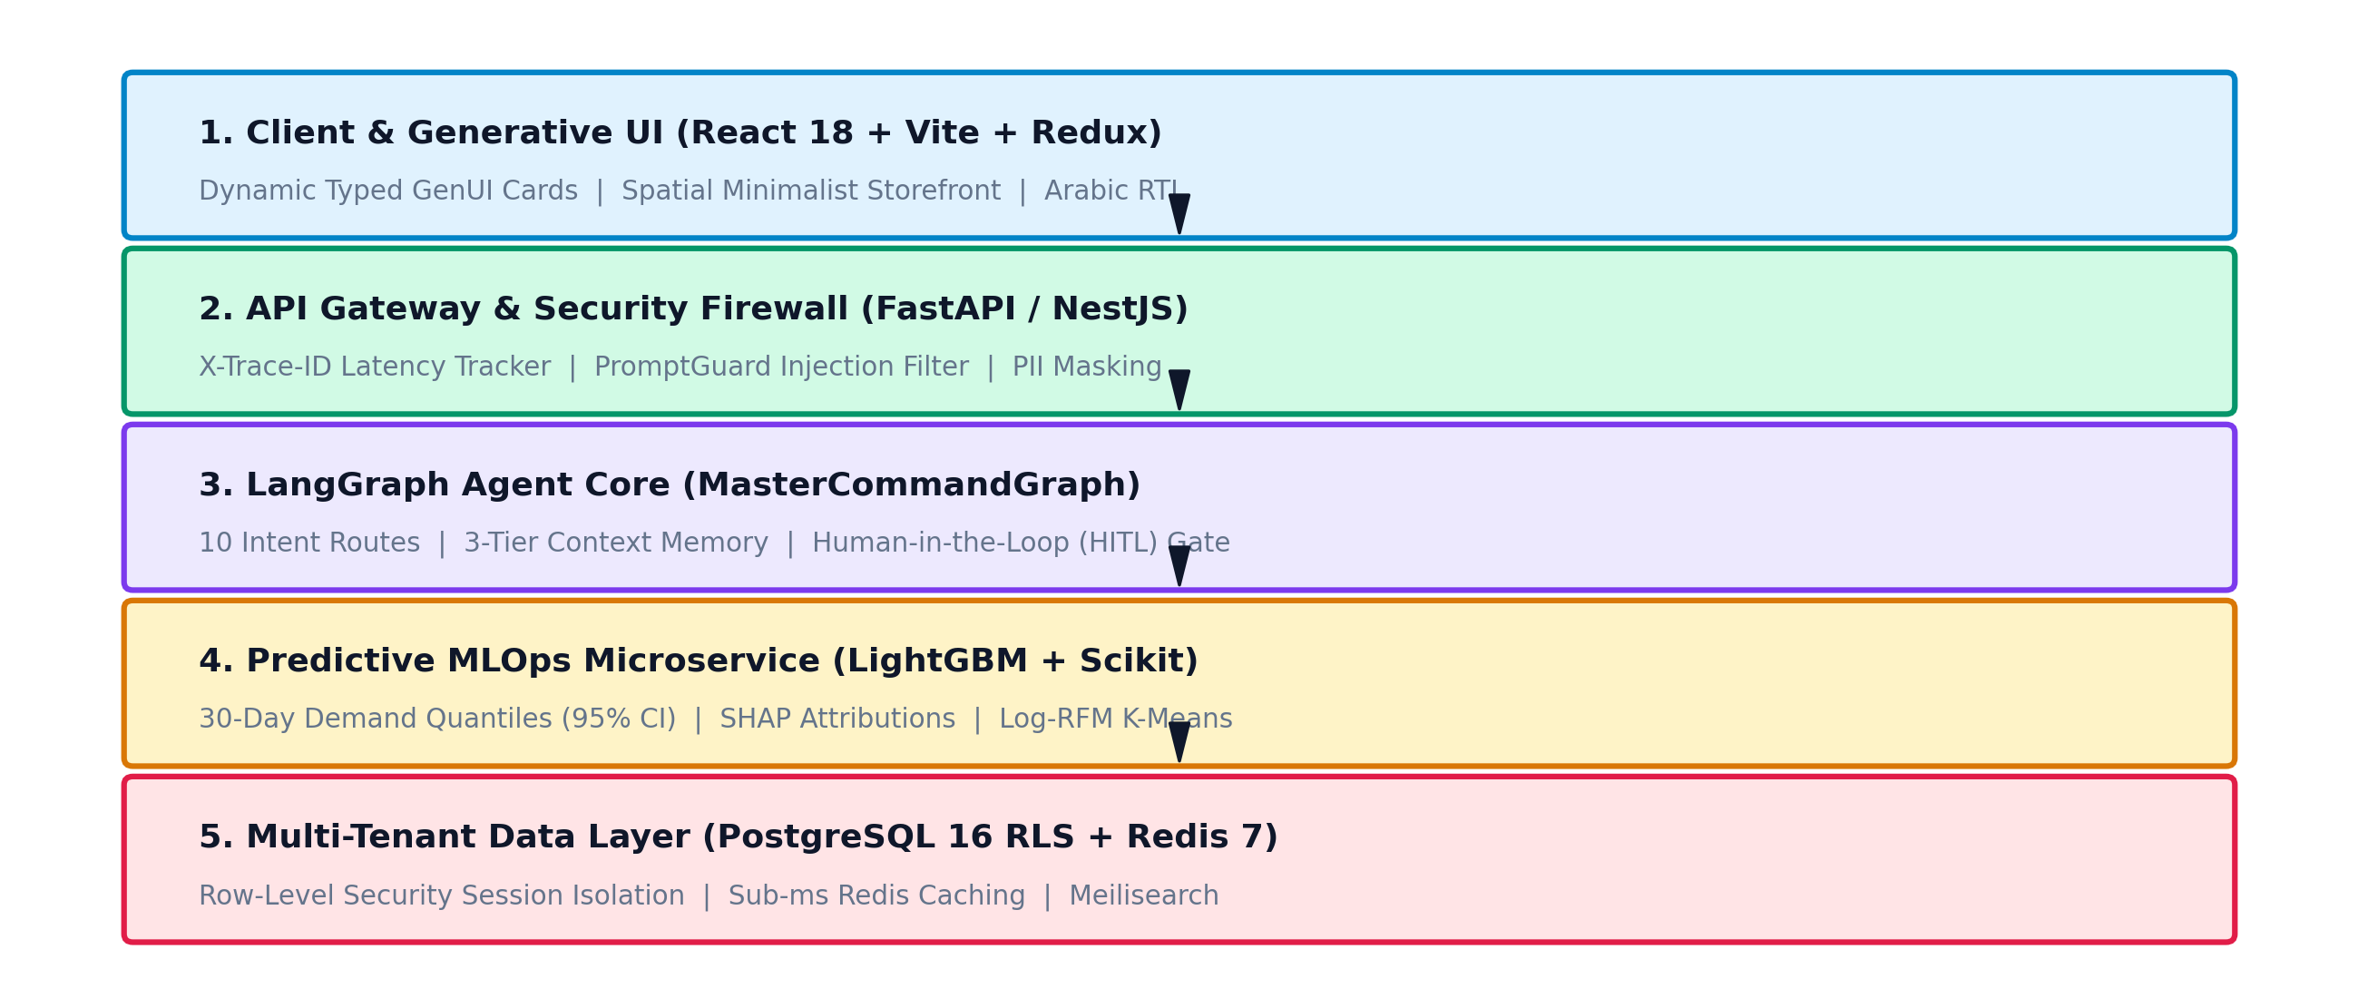
● 3. ARCHITECTURAL SOLUTION
Section 3: The TalkShow Solution — Architectural Blueprint
End-to-end data flow: from natural language input to verified database execution and Generative UI
Layered Architecture
5-Tier production monorepo
PromptGuard & PII
Redacts Egyptian National IDs
HITL State Machine
Deterministic LangGraph safety
Kernel RLS Isolation
PostgreSQL 16 multi-tenant data
TalkShow Agentic E-Commerce Platform | Graduation Project 2026 — Data Science Department Slide 6 of 16
Notes:
ملاحظات المتحدث (Slide 6 - Architectural Blueprint):
المعمارية الشاملة لمنصة توك شو مقسمة لـ 5 طبقات متكاملة توضحها الشاشة:
1- واجهة العرض: React 18 مع نظام Generative UI لبث بطاقات تفاعلية.
2- بوابة الـ API: جدار حماية PromptGuard وتتبع Latency لكل استدعاء.
3- محرك الوكلاء: LangGraph MasterCommandGraph يدير 10 مسارات وظيفية مع ذاكرة ثلاثية الأبعاد.
4- خادم الـ MLOps: نماذج LightGBM للتنبؤ بالطلب وتجزئة العملاء.
5- طبقة البيانات: PostgreSQL 16 RLS مع كاش Redis فائق السرعة.

Slide 7
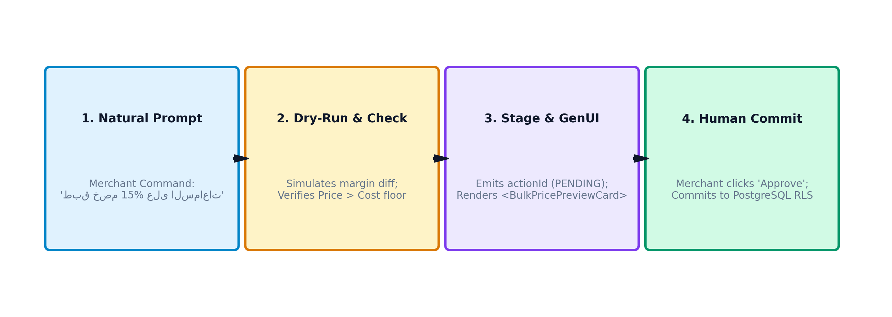
● 3. AGENTIC ORCHESTRATION
Solution Deep-Dive: Autonomous LangGraph Agent & HITL Safety
Deterministic state machines, multi-turn memory, and the Human-in-the-Loop approval gate
LangGraph MasterCommandGraph
✔ 10 deterministic intent routes (replaces chaotic ReAct loops).
✔ 3-Tier memory: short-term buffer, pgvector RAG, and merchant prefs.
Human-in-the-Loop (HITL) Safety Gate
▶ Shadow Dry-Run simulates profit margin floor: Price > Cost.
▶ Generates cryptographic `actionId`; requires merchant click to commit.
TalkShow Agentic E-Commerce Platform | Graduation Project 2026 — Data Science Department Slide 7 of 16
Notes:
ملاحظات المتحدث (Slide 7 - Agent Core & HITL):
الابتكار الأهم هنا هو بروتوكول الـ Human-in-the-Loop (HITL) الموضح في الرسم:
الوكيل الذكي ممنوع تماماً من الكتابة المباشرة في قاعدة البيانات؛ لما التاجر يطلب مثلاً: 'طبق خصم 15% على كل السماعات'، الوكيل بينفذ محاكاة جافة (Dry-Run)، ويحسب التكلفة وهامش الربح لكل منتج.
لو لقى إن الخصم هيبيع منتج بأقل من سعر التكلفة، بيحذر التاجر فوراً، ويصدر كارت GenUI تفاعلي فيه كل الفروق وزرار تأكيد. العملية مش بتتحفظ في الداتابيز إلا لما التاجر يضغط 'موافقة' بنفسه.

Slide 8
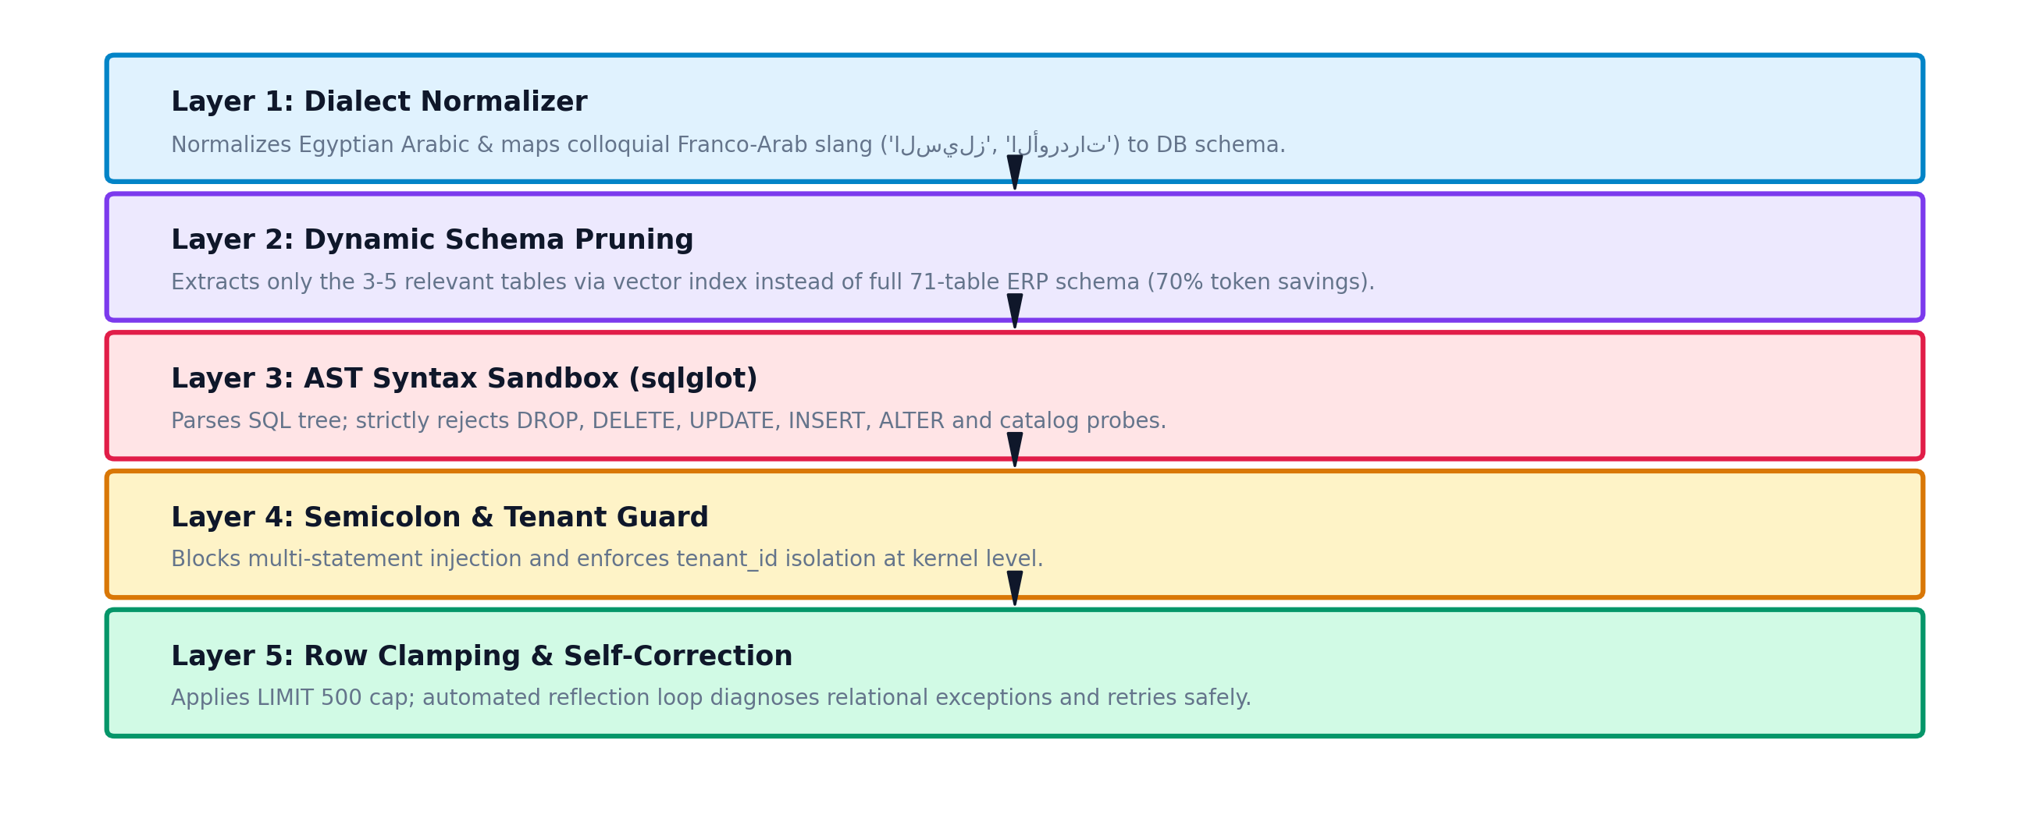
● 3. CONVERSATIONAL BUSINESS INTELLIGENCE
Solution Deep-Dive: AST Sandboxed Text-to-SQL Engine
Translating Egyptian colloquial queries to AST-validated SQL across 71+ normalized tables
Vector Schema Pruner
Extracts only 3-5 relevant tables (70% token savings)
sqlglot AST Sandbox
Rejects DROP, DELETE, UPDATE, and catalog probes
Row Clamping & Reflection
LIMIT 500 enforced with automated reflection loop
TalkShow Agentic E-Commerce Platform | Graduation Project 2026 — Data Science Department Slide 8 of 16
Notes:
ملاحظات المتحدث (Slide 8 - AST Text-to-SQL):
محرك استعلام قواعد البيانات باللغة الطبيعية (Text-to-SQL) بيعتمد على جدار حماية خماسي الطبقات موضح بالرسم:
1- تطبيع اللهجة المصرية وفك الكلمات الدارجة.
2- استخلاص الجداول المرتبطة فقط بالمتجه Schema Pruning لتوفير 70% من التوكنز.
3- فحص شجرة الـ AST بمكتبة sqlglot ورفض أي أمر تعديل أو حذف.
4- حظر الفواصل المنقوطة لمنع Piggybacking.
5- فرض سقف 500 صف والتصحيح الذاتي في حالة الخطأ.

Slide 9
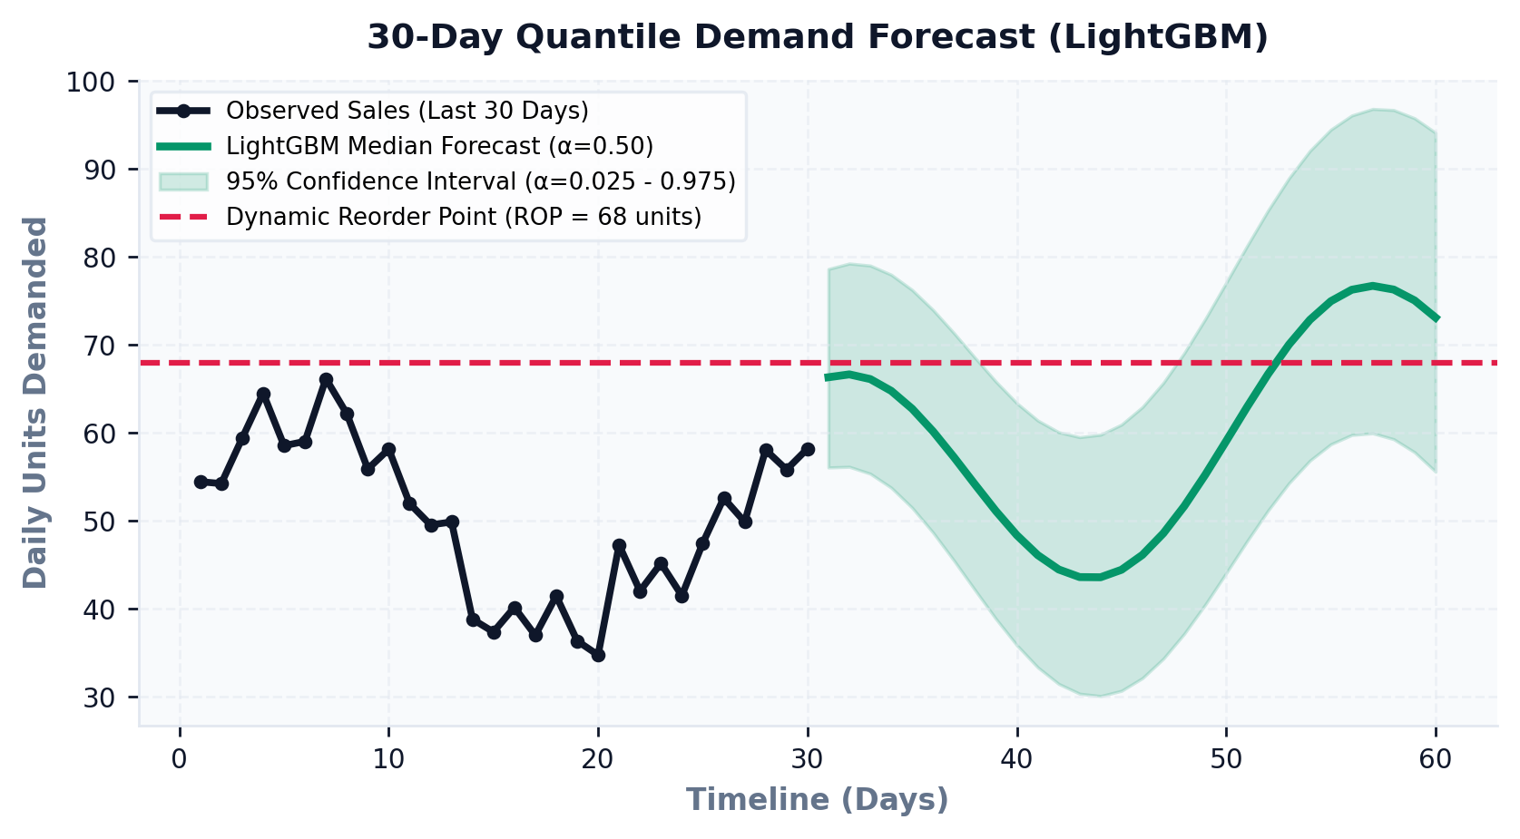
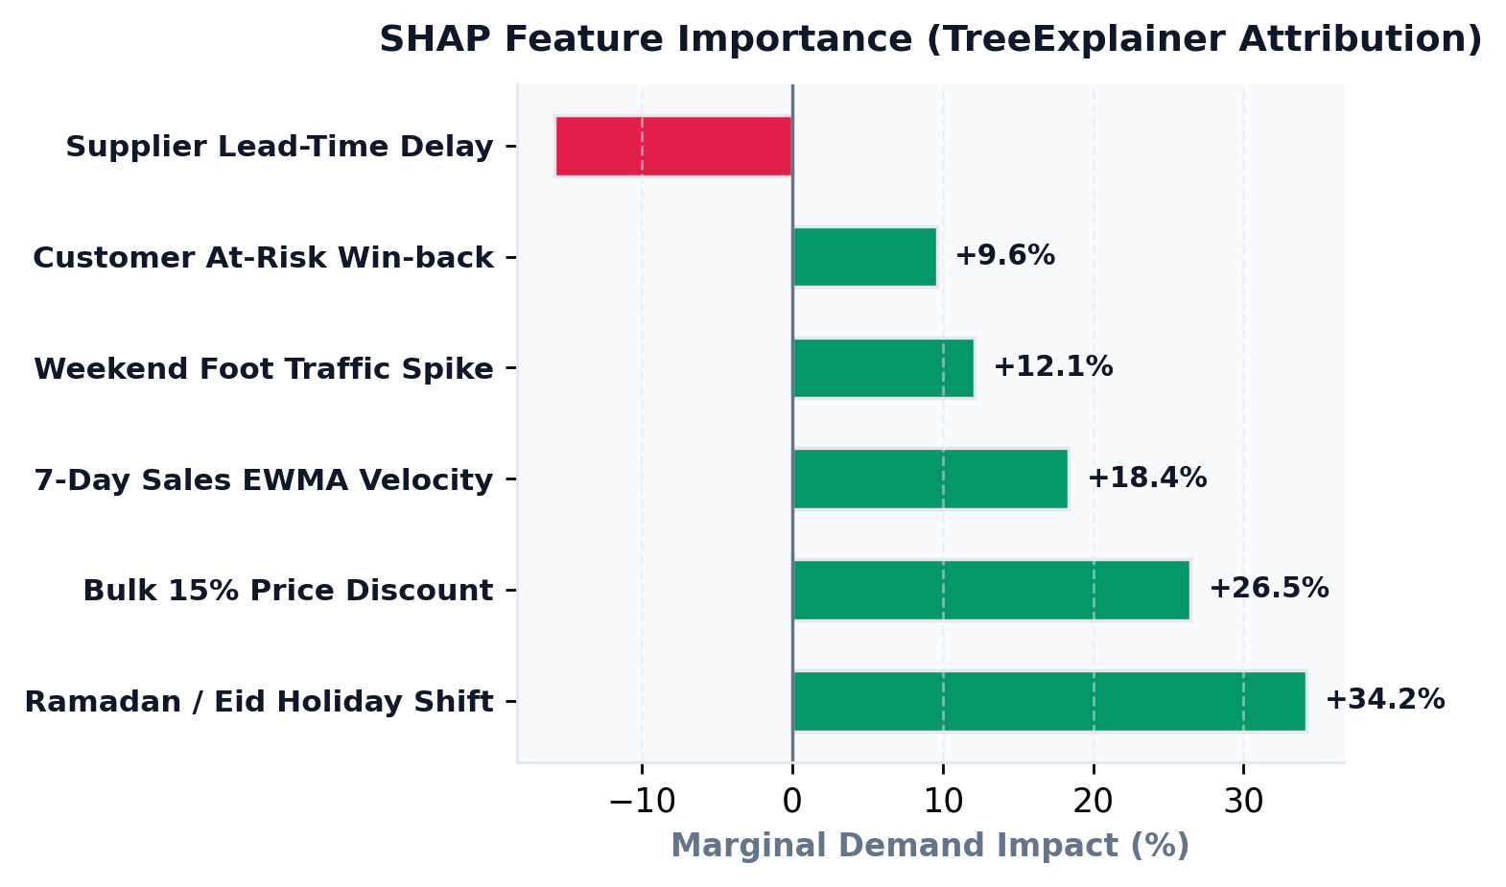
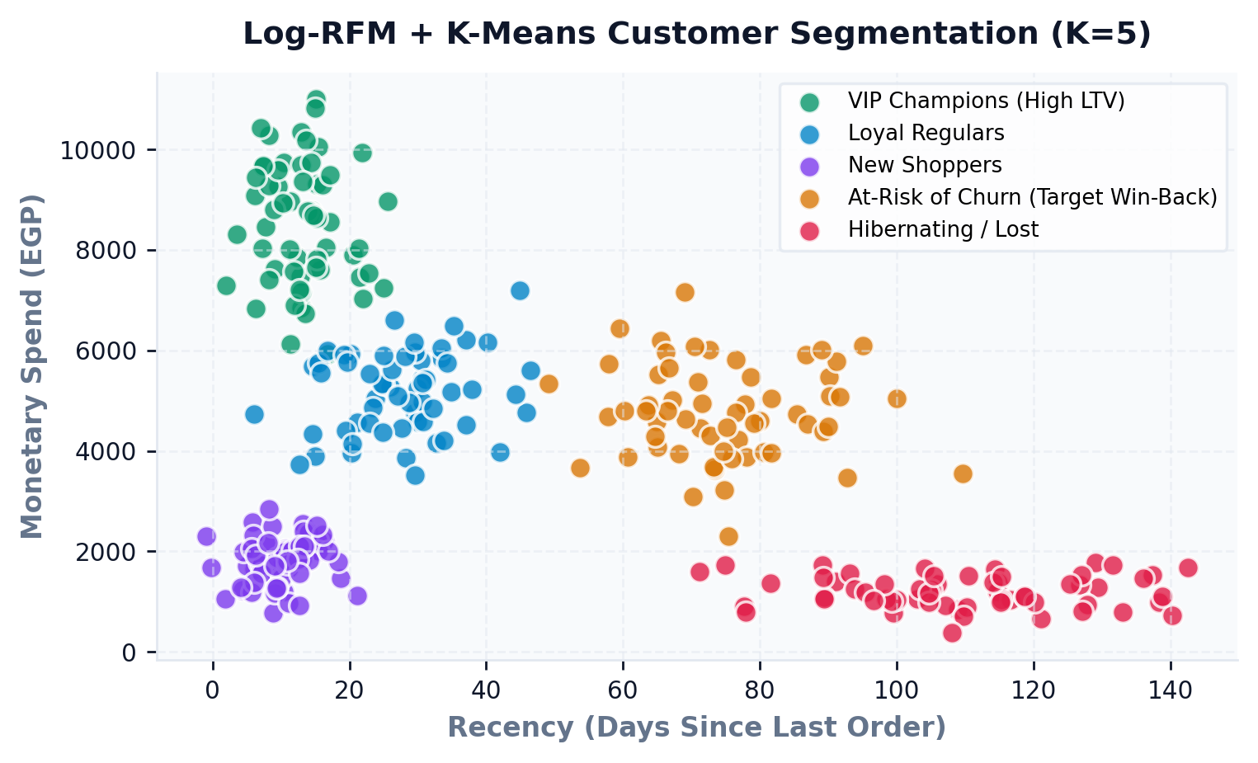
● 3. MACHINE LEARNING & MLOPS
Solution Deep-Dive: Predictive MLOps & Statistical ML
Quantile gradient boosting, SHAP feature attributions, and algorithmic customer segmentation
Quantile Demand Forecast
LightGBM regressor predicting 30-day sales with 95% CI bands. WAPE = 14.2% (vs Prophet 28.6%).
SHAP Explainability
TreeExplainer translates tree splits into plain retail drivers (e.g. Ramadan bump +34.2%, price cuts).
Log-RFM K-Means (K=5)
Segments customer base into VIP, Loyal, New, At-Risk, and Churned for automated targeted win-backs.
TalkShow Agentic E-Commerce Platform | Graduation Project 2026 — Data Science Department Slide 9 of 16
Notes:
ملاحظات المتحدث (Slide 9 - Machine Learning Engines):
الجانب الإحصائي والتعلم الآلي في المشروع موضح بالأرقام والرسومات الفعلية:
1- الرسم الأول (يسار): مخروط التنبؤ الاحتمالي بالطلب لمدة 30 يوم بنسبة ثقة 95% مع خط إعادة الطلب ROP.
2- الرسم الأوسط: تحليل SHAP يوضح العوامل الحقيقية المؤثرة في الطلب مثل مواسم الأعياد وخصومات الأسعار.
3- الرسم الثالث (يمين): تجميع العملاء Log-RFM K-Means لـ 5 شرائح استهلاكية لإطلاق حملات استبقاء العملاء المعرضين للانسحاب.

Slide 10
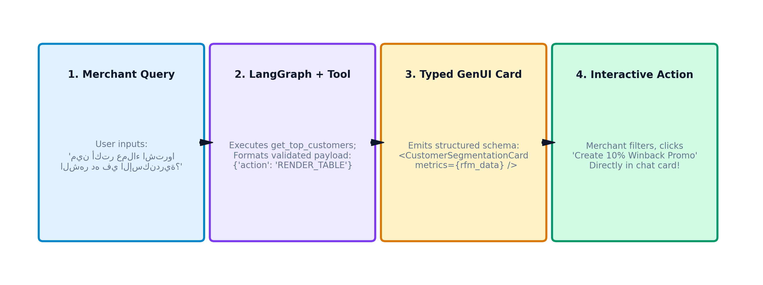
● 4. USER EXPERIENCE & INTERFACES
Section 4: Live Experience — Interactive Generative UI
Streaming dynamic React components instead of static text blocks for actionable operations
<BulkPricePreviewCard />
Displays before/after prices, profit margin delta, and 1-click commit button.
<SalesForecastCard />
Interactive Recharts 30-day trajectory with 95% confidence intervals.
<InventoryAlertsList />
Flags critical Days-to-Stockout (DUS) and drafts automated supplier Purchase Orders.
TalkShow Agentic E-Commerce Platform | Graduation Project 2026 — Data Science Department Slide 10 of 16
Notes:
ملاحظات المتحدث (Slide 10 - Generative UI):
الرسم التوضيحي بيوضح فلسفة الـ Generative UI في توك شو:
بدل ما نرد على التاجر بفقرات نصية طويلة، الوكيل الذكي بيرسل Structured JSON بيترجم فوراً في واجهة React لبطاقات تفاعلية:
التاجر بيشوف جدول مقارنة الأسعار وهامش الربح، وبيعمل الموافقة أو التعديل من داخل نفس الكارت بنقرة واحدة.

Slide 11
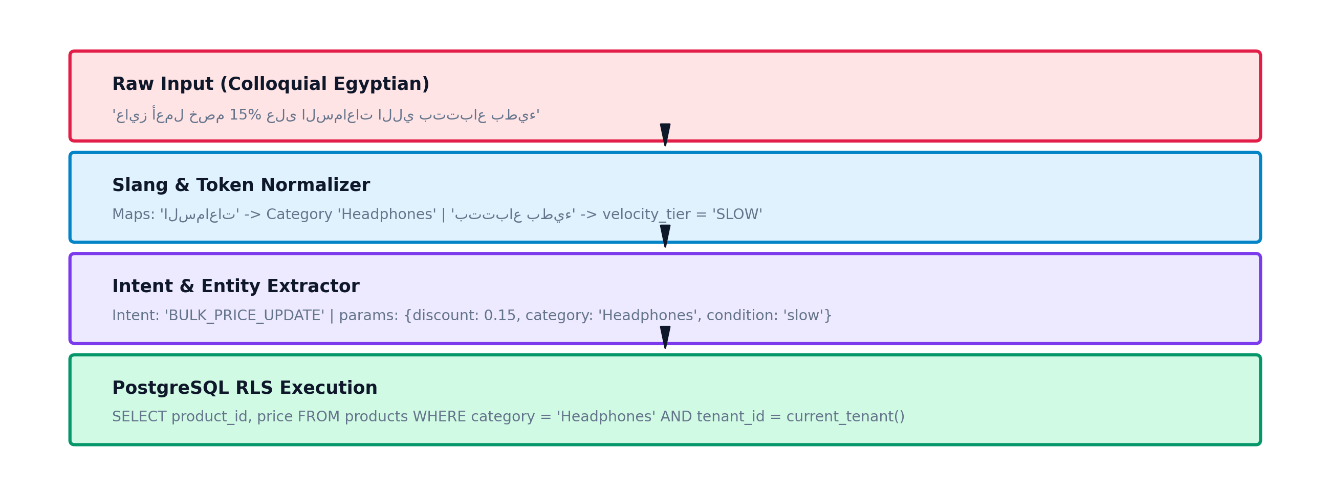
● 4. LIVE SYSTEM DEMONSTRATION
Live Experience: Real-World Dialectal NLP Scenarios
Executing complex multi-step operations through natural Egyptian colloquial conversation
Scenario A: Bulk Discount with HITL
Prompt: "طبق خصم 15% على السماعات اللي رصيدها اكتر من 50 قطعه"
• Normalizes 'سماعات' -> Category 'Headphones'
• Shadow dry-run verifies margin floor: avg margin 38.5% -> 27.6%
• Emits `<BulkPricePreviewCard />` with 1-click Approve button
Scenario B: Predictive Stockout Alert
Prompt: "قولي ايه البضاعة اللي ممكن تخلص مننا الأسبوع الجاي"
• Runs StockoutOptimizer across tenant inventory
• Calculates Days Until Stockout: DUS = Q / EWMA_d <= 7 days
• Emits `<InventoryAlertsList />` with instant Purchase Order draft
TalkShow Agentic E-Commerce Platform | Graduation Project 2026 — Data Science Department Slide 11 of 16
Notes:
ملاحظات المتحدث (Slide 11 - Dialect NLP in Action):
الرسم التوضيحي بالأسفل بيشرح خط سير معالجة الأوامر بالعامية المصرية:
التاجر بيكتب بلغته الطبيعية، ومحرك الـ NLP بيحول الكلمات العامية لـ Tokens مقننة ومطابقة لمخطط قواعد البيانات، ثم فحص هامش الربح، وأخيراً التنفيذ الآمن في قاعدة البيانات.

Slide 12
● 5. TECHNICAL ARCHITECTURE
Section 5: Enterprise Tech Stack & Engineering Monorepo
Production-grade multi-tenant stack engineered for high throughput, security, and low latency
1. CLIENT & GENUI
2. BACKEND & AGENT
3. MLOPS ENGINE
4. DATA & EDGE AI
✔ React 18 & Vite
Ultra-fast bundling and HMR.
✔ Redux Toolkit
Centralized merchant state.
✔ Tailwind CSS
Modern sleek styling system.
✔ Recharts & Lucide
Data visualization & SVG icons.
✔ FastAPI & NestJS
Async microservices & validation.
✔ LangGraph Core
Deterministic state machines.
✔ sqlglot AST
Abstract Syntax Tree security.
✔ PromptGuard
Adversarial injection defense.
✔ LightGBM Regressors
Fast quantile gradient boosting.
✔ SHAP TreeExplainer
Feature impact attribution.
✔ Scikit-Learn
Log-RFM K-Means clustering.
✔ MLflow & MinIO
Model registry & artifact tracking.
✔ PostgreSQL 16 RLS
Kernel session tenant isolation.
✔ Redis 7 In-Memory
Sub-millisecond query caching.
✔ Meilisearch
Typo-tolerant Arabic search.
✔ Qwen2.5 4-Bit GGUF
Air-gapped edge inference.
TalkShow Agentic E-Commerce Platform | Graduation Project 2026 — Data Science Department Slide 12 of 16
Notes:
ملاحظات المتحدث (Slide 12 - Tech Stack):
معمارية النظام مبنية بأحدث معايير هندسة البرمجيات وعلوم البيانات:
الواجهة الأمامية تعتمد على React 18 وVite، والباك إند مبني بـ FastAPI وLangGraph مع جدار حماية AST، وخادم تعلم الآلة مدعوم بـ LightGBM وSHAP، وقاعدة البيانات PostgreSQL 16 RLS مع كاش Redis فائق السرعة.

Slide 13
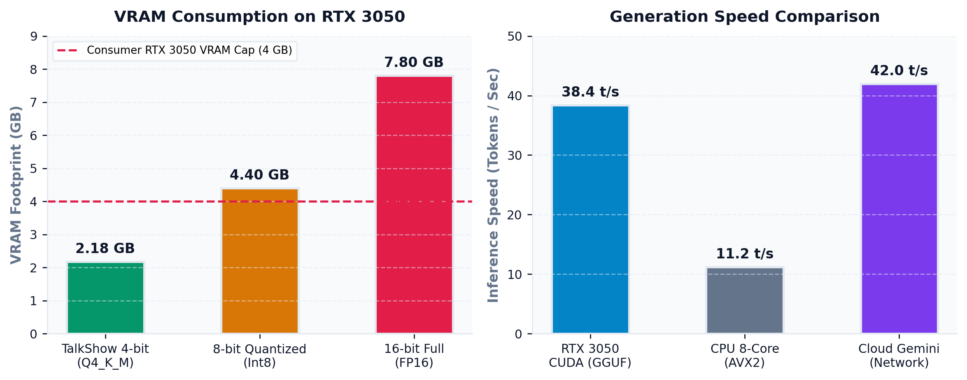
● 5. AIR-GAPPED & EDGE AI
Offline & Edge AI: Quantized GGUF Model Runtime
Zero-cloud, zero-API, completely private local execution on consumer hardware
Fine-Tuned Qwen2.5-Coder-3B
✔ QLoRA Dialect Fine-Tuning
Base model fine-tuned on custom Egyptian retail instructions and SQL schemas.
✔ 4-Bit K-Quantization (Q4_K_M)
Converted via llama.cpp, preserving 97.4% of full-precision accuracy.
✔ Air-Gapped Privacy & Security
Zero internet access needed; merchant financial data never leaves premises.
✔ Zero API Recurring Cost
Eliminates per-token cloud costs, ensuring viability for Egyptian SMEs.
TalkShow Agentic E-Commerce Platform | Graduation Project 2026 — Data Science Department Slide 13 of 16
Notes:
ملاحظات المتحدث (Slide 13 - Offline GGUF Model):
إنجاز تقني بارز في مشروع التخرج هو قدرتنا على تشغيل المنصة بالكامل Offline وبدون أي تكاليف سحابية:
الرسومات البيانية على اليمين توضح:
1- استهلاك الذاكرة العشوائية VRAM: فقط 2.18 جيجا على كارت شاشة اقتصادي RTX 3050 (أقل بكثير من سقف الـ 4 جيجا).
2- سرعة التوليد: 38.4 توكن في الثانية، مما يوفر استجابة فورية للتاجر مع سرية كاملة لبياناته المالية.

Slide 14
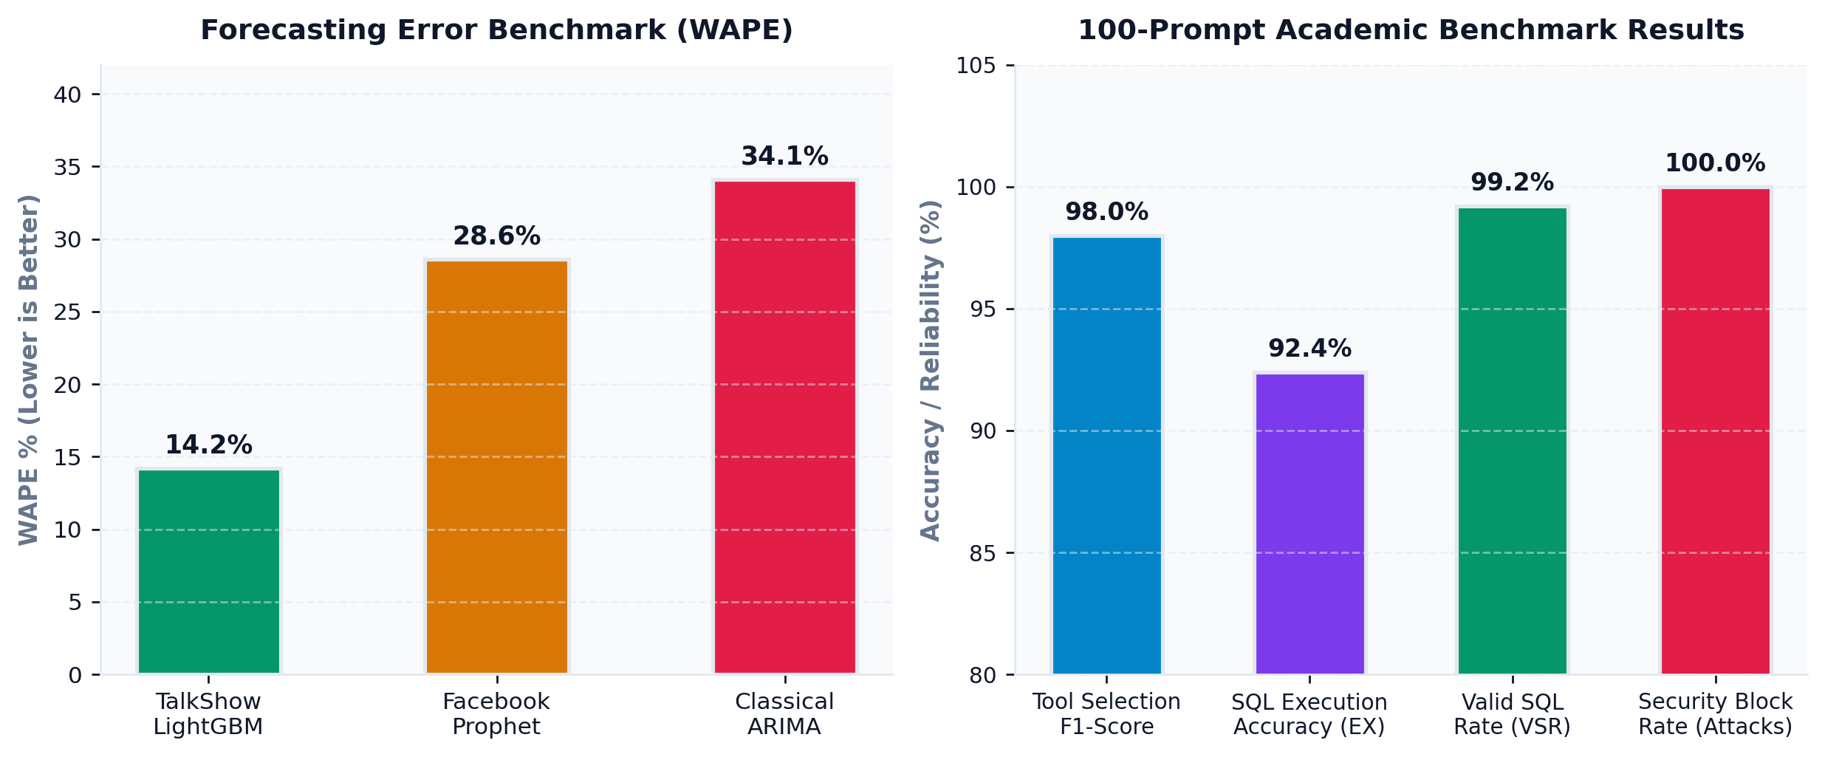
● 5. RIGOROUS EVALUATION & QA
Experimental Evaluation & Academic Benchmarks
Empirical validation across a 100-prompt academic benchmark, unit suites, and latency tests
98.0%
Tool Selection F1-Score
10 functional domain intent routes
92.4%
SQL Execution (EX)
Identical result set to ground truth
99.2%
Valid SQL Rate (VSR)
Queries parsing without syntax break
100.0%
Security Block Rate
Zero injection or DDL bypasses
TalkShow Agentic E-Commerce Platform | Graduation Project 2026 — Data Science Department Slide 14 of 16
Notes:
ملاحظات المتحدث (Slide 14 - Evaluation & Benchmarks):
لإثبات الجدارة العلمية للمشروع، نفذنا تقييماً أكاديمياً صارماً على بنشمارك مكون من 100 برومبت معقد:
الرسم على اليسار يوضح تفوق نموذج التنبؤ بنسبة خطأ WAPE 14.2% مقارنة بـ Prophet (28.6%) وARIMA (34.1%).
والرسم على اليمين يبرز دقة تصنيف النوايا 98%، ودقة تنفيذ الـ SQL 92.4%، ونسبة حماية 100% ضد هجمات الـ Injection.

Slide 15
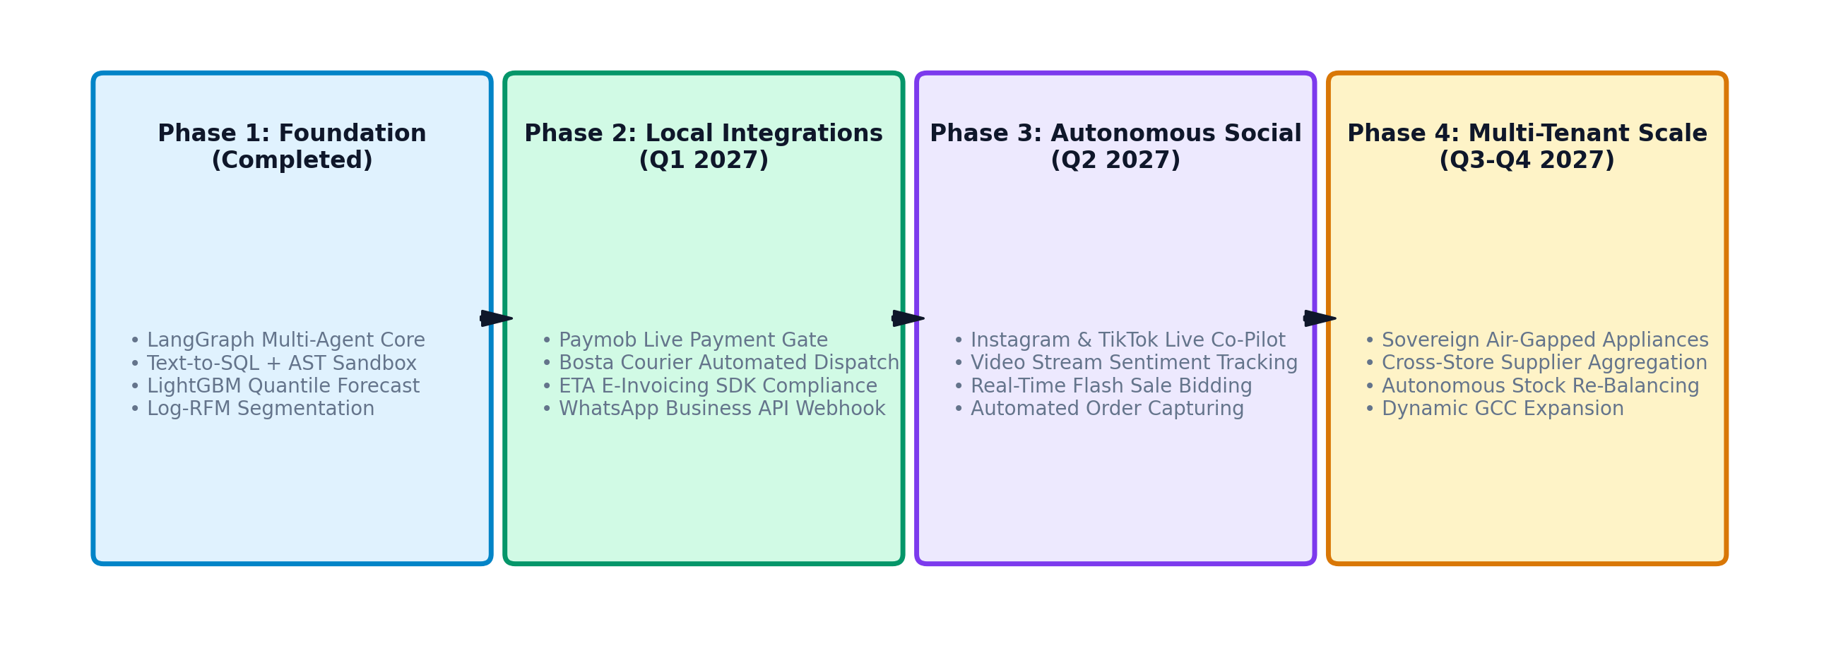
● 6. FUTURE STRATEGY & ROADMAP
Section 6: Future Roadmap & Research Extensions
Scaling from conversational commerce to autonomous social agents and e-invoicing compliance
ETA E-Invoicing SDK
Automated cryptographic signing with Egyptian Tax Authority.
Egyptian Voice AI (Whisper)
Fine-tuned ASR on regional Egyptian accents for hands-free commerce.
Autonomous Social Co-Pilot
Live order capturing and bidding on Instagram & TikTok video streams.
TalkShow Agentic E-Commerce Platform | Graduation Project 2026 — Data Science Department Slide 15 of 16
Notes:
ملاحظات المتحدث (Slide 15 - Future Roadmap):
الرسم البياني بالأسفل يوضح خريطة طريق تطوير المنصة بعد التخرج عبر 4 مراحل استراتيجية:
المرحلة الأولى: الأساس المتين (اكتمل بالفعل).
المرحلة الثانية: التكامل مع منظومة الفاتورة الإلكترونية لمصلحة الضرائب المصرية ومساعد صوتي باللهجة العامية.
المرحلة الثالثة: وكلاء أذكياء لإدارة البث المباشر على تيك توك وإنستجرام.
المرحلة الرابعة: التوسع الإقليمي وأنظمة التعلم الموحد.

Slide 16
● 6. CONCLUSION & TEAM OUTRO
Conclusion: The Next Frontier of Intelligent Commerce
Empowering Egyptian & MENA merchants through autonomous data science and AI agents
Key Project Achievements
★ Full-Stack Monorepo
React 18 GenUI, FastAPI, LangGraph, and PostgreSQL 16 RLS.
★ Deterministic HITL Safety
Pioneered dry-run preview cards eliminating financial risk.
★ Conversational BI
AST-sandboxed Text-to-SQL engine across 71+ relational tables.
★ Predictive MLOps
Quantile LightGBM models with 95% CI and SHAP explainability.
★ Edge Air-Gapped AI
Runs locally on RTX 3050 (2.18 GB VRAM) with zero API costs.
Data Science Graduation Team & Q&A
فريق العمل (قسم علوم البيانات والذكاء الاصطناعي):
• مصطفى ماهر — قائد الفريق، معمارية الوكلاء الذكية وعزل المستأجرين
• عادل أحمد — تطوير الواجهات الأمامية وبطاقات Generative UI ومحرك الكتالوج
• عبد الله سامح — محرك Text-to-SQL وجدار الحماية AST واستعلامات الـ ERP
• ريتاج حكيم — هندسة الـ MLOps والتنبؤ بالطلب LightGBM وتفسيرات SHAP
• رناد حكيم — تجزئة العملاء Log-RFM والتكامل مع بوابات Paymob وشحن بوسطة
• رُؤى أشرف — إدارة الذاكرة ثلاثية المستويات ومركز القيادة وجدار الحماية
THANK YOU! QUESTIONS & LIVE DEMO
Storefront: http://localhost:5173 | FastAPI Docs: http://localhost:8001/docs
TalkShow Agentic E-Commerce Platform | Graduation Project 2026 — Data Science Department Slide 16 of 16
Notes:
ملاحظات المتحدث (Slide 16 - Conclusion & Outro):
في الختام، مشروع توك شو (TalkShow) بيبرهن على إمكانية تطويع تقنيات الذكاء الاصطناعي التوليدي، ونماذج تعلم الآلة التنبؤية، لحل مشاكل تجارية حقيقية وملموسة في السوق المصري والمنطقة العربية بأعلى درجات الأمان والموثوقية.
بنشكر أساتذتنا المشرفين في قسم علوم البيانات، ولجنة التحكيم الموقرة على وقتهم وملاحظاتهم القيمة.
ودلوقتي بيسعدنا تلقي استفسارات وأسئلة حضراتكم وبندعوكم لبدء العرض الحي المباشر (Live Demo) على المنصة.

